Slide 1
Двадцать четвёртое сентября Классная работа Поэтический пейзаж в творчестве с. а. Есенина
Практикант: Харламов Алексей Владимирович

Slide 2
Чьи слова?
Я самый модный в СССР:
Лапти сменил на цилиндр и башмаки лакированные.
Весь «Англетер»
Стоит на ушах — это я пишу трек. В моём номере стелет биток
Это будет фиток с привидением Серёги Есенина.
(с) Noize MC
(Иван Алексеев)

Slide 4
«It Was Written in Blood»
Goodbye, my friend, goodbye, my love, you're in my heart
It was preordained that we should part
And be reunited by and by, united by and by
Goodbye, no handshake to endure, now there's nothing.

Slide 5
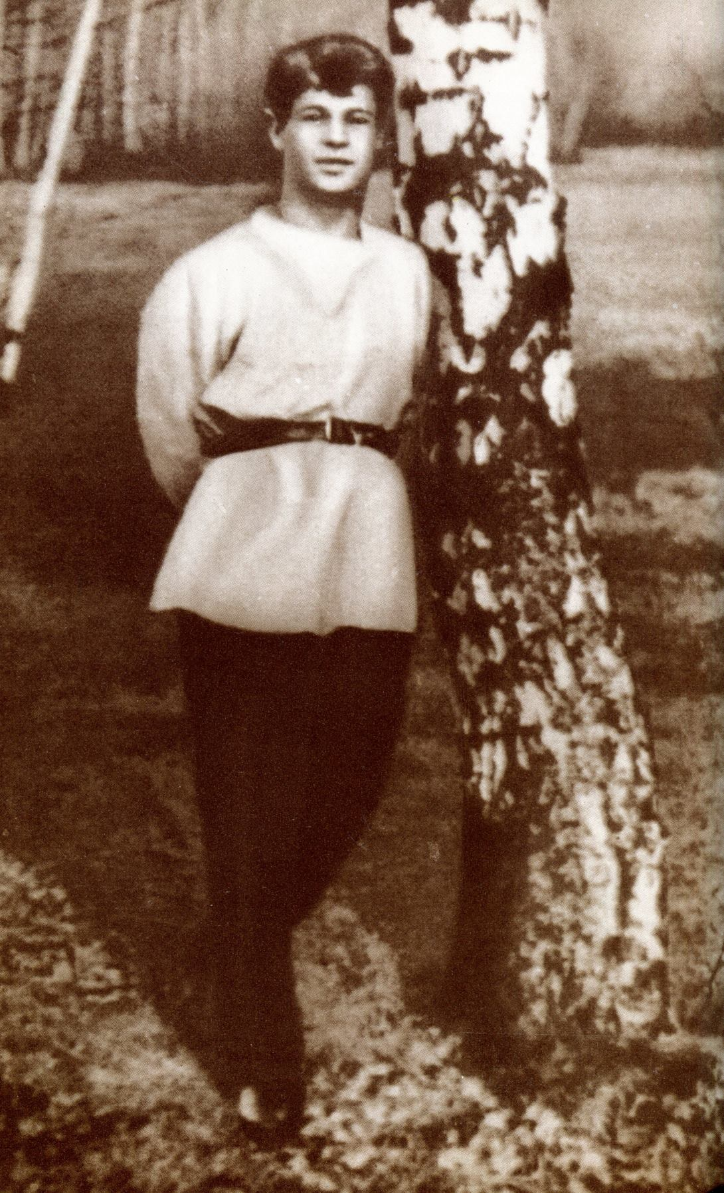
Сергей Александрович Есенин (1895-1925)

Slide 6
«берёза»
Белая берёза Под моим окном Принакрылась снегом, Точно серебром.
На пушистых ветках Снежною каймой Распустились кисти Белой бахромой.
И стоит берёза В сонной тишине, И горят снежинки В золотом огне.
А заря, лениво Обходя кругом, Обсыпает ветки Новым серебром.
1913 г.

Slide 7
Подтекст
Подтекст – скрытый смысл текста. Смысл, не выраженный явно.
Теория литературы определяет подтекст как мысль, которая подразумевается, но не говорится вслух.

Slide 8
Пейзажная лирика и поэтический пейзаж
Пейзажная лирика — разновидность лирики, в которой природа выступает как объект изображения или передаёт состояние лирического героя.
Поэтический пейзаж – изображение природного окружения человека, образ любого незамкнутого пространства, воплощённый при помощи поэтических средств выразительности.

Slide 9
«берёза»
Белая берёза Под моим окном Принакрылась снегом, Точно серебром.
На пушистых ветках Снежною каймой Распустились кисти Белой бахромой.
И стоит берёза В сонной тишине, И горят снежинки В золотом огне.
А заря, лениво Обходя кругом, Обсыпает ветки Новым серебром.
1913 г.

Slide 10
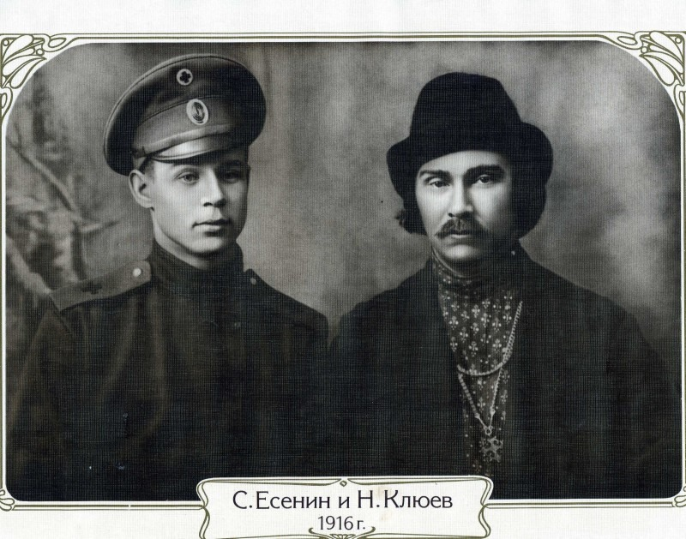

Slide 11
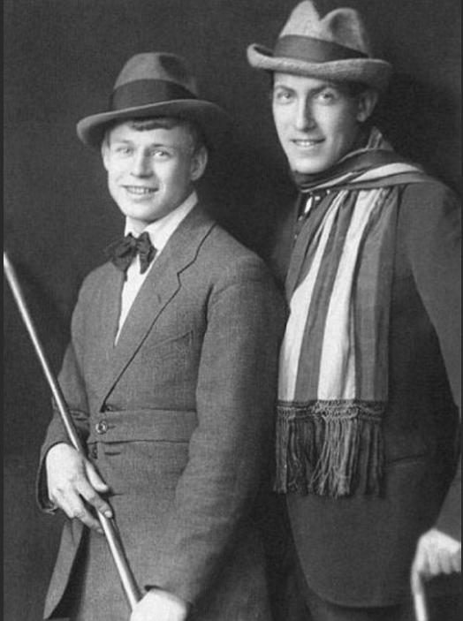
Сергей Есенин
и
Анатолий Мариенгоф

Slide 12
«Не жалею, не зову, не плачу…»
Не жалею, не зову, не плачу,
Все пройдет, как с белых яблонь дым.
Увяданья золотом охваченный,
Я не буду больше молодым.
Ты теперь не так уж будешь биться,
Сердце, тронутое холодком,
И страна березового ситца
Не заманит шляться босиком.
Дух бродяжий! ты все реже, реже
Расшевеливаешь пламень уст
О, моя утраченная свежесть,
Буйство глаз и половодье чувств!
Я теперь скупее стал в желаньях,
Жизнь моя, иль ты приснилась мне?
Словно я весенней гулкой ранью
Проскакал на розовом коне.
Все мы, все мы в этом мире тленны,
Тихо льется с кленов листьев медь…
Будь же ты вовек благословенно,
Что пришло процвесть и умереть.
1921 год

Slide 13
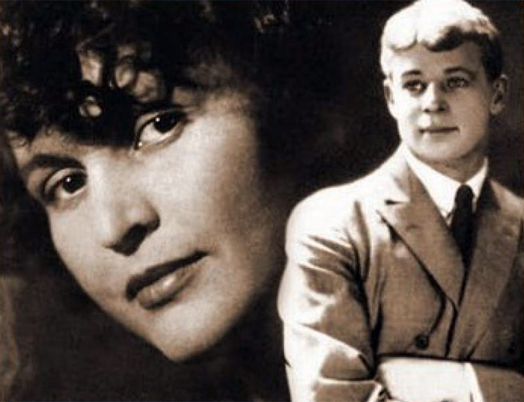
Любовь Сергея Есенина

Slide 14
Сергей Есенин и Айседора Дункан

Slide 15
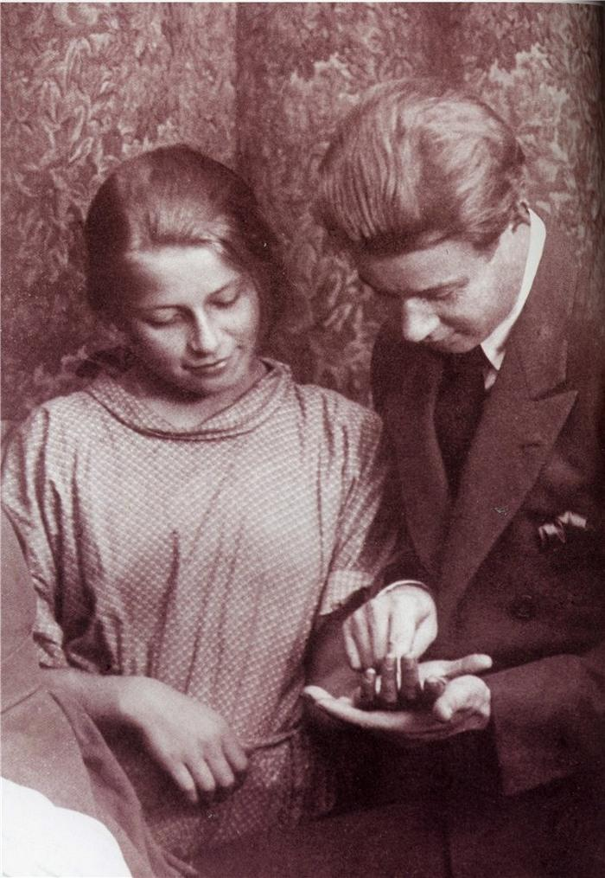
Сергей есенин и его последняя жена

Slide 16
Домашнее задание
Попытаться проанализировать, как в классе, стихотворение С. А. Есенина «Какая ночь! Я не могу…», учитывая сведения о судьбе поэта последних лет (особенно – в судьбе его любви).

Slide 17
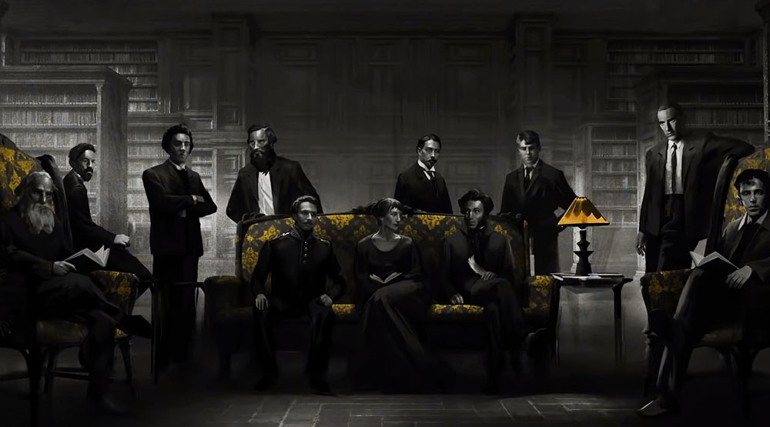
Спасибо за работу!

